Slide 1
Правописание корней с чередованием е –и Урок русского языка в 5 классе
Косилова Нина Яковлевна

Slide 2
Цели: содержательная: расширить понятийную базу об орфограммах в корне слова; с помощью практических заданий обеспечить понимание учащимися орфограммы «Чередование гласных е – и в корнях слов»; деятельная: формировать у учащихся навыки работы со словами, в которых есть изучаемая орфограмма; формировать у учащихся УУД: познавательные, коммуникативные и регулятивные в соответствии с типом урока ( урок открытия новых знаний)

Slide 3
Добавить в каждый столбик слова с той же орфограммой
1.Пол..гать
2.Р..стительность
3.Изл..жение
4.Прик..сновение
5.Заг..реть
6.Р..сточек
7.К..сательная
8.Оз..рение

Slide 4
Проверим домашнее задание
Световая окраска горизонта перед восходом и заходом солнца – ЗАРЯ.
Отсвет заката или пожара – ЗАРЕВО.
Отдалённая мгновенная вспышка на
небосклоне, отблеск молний дальней грозы – ЗАРНИЦА.
Птичка, поющая на зорьке – ЗОРЯНКА.
Просветление мысли, внезапная находка ума- ОЗАРЕНИЕ.

Slide 5
Ходят в лес по ягоды, по грибы, по орехи. А что если отправиться в лес по загадки?
Интересно собирать ягоды, а загадки ещё интересней искать. Что там грибы или ягоды?! Найдёшь, соберёшь и успокоишься. А уж коли загадки разыщешь – покой потеряешь!

Slide 6
Собирать – соберу
Удирать – удеру
Отпирать – отпереть
Замирать – замереть
Вытирать – вытереть
Блистать – блестеть
Расстилать – расстелить
Выжигать – выжег

Slide 7
Алгоритм рассуждения
1.Выделим в слове корень.
2.Посмотрим, какая гласная стоит за корнем.
3.Если за корнем стоит суффикс А, то в корне будем писать И.
4.Если за корнем нет суффикса А, то в корне пишем Е.

Slide 8
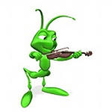
Физкультминутка

Slide 9
За всё б..рётся, да не всё удаётся.
Золотой молоток и железные ворота отп..рает.
Малая искра города подж..гает, а сама прежде всех пом..рает.
Не то золото, что бл..стит.

Slide 10
За всё б.Е.рётся, да не всё удаётся.
Золотой молоток и железные ворота отп.И.рает.
Малая искра города подж.И.гает, а сама прежде всех помИ..рает.
Не то золото, что бл.Е.стит.

Slide 11
Рефлексия
Урок мне……понравился.
Я сегодня на уроке узнал, что…..
Я ….доволен своей работой на уроке.

Slide 12
Домашнее задание
: Для всех: упр.№592 учебника;
( По желанию) написать лингвистическую сказку о чередовании гласных в корне слова.

Slide 13
Оцени свою работу на уроке
Ключ к оценке:
*9-10 баллов –«5»;
*7-8 баллов – «4»;
*5-6 баллов – «3»

Slide 14
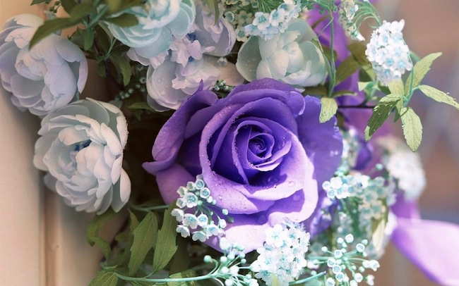
Спасибо за работу!

